Slide 1

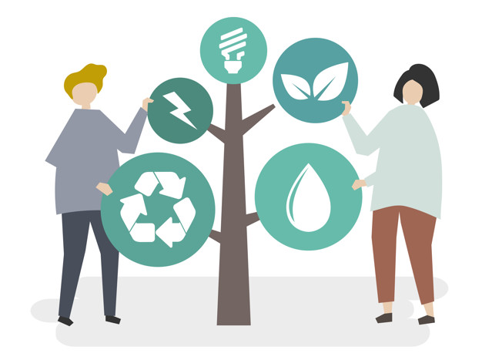
Решения проблемы пластикового загрязнения
В 2017 году АО «ЭСК «KazakhExport» присоединилось к Глобальному договору ООН, являющемуся одной из ведущих глобальных инициатив в области устойчивого развития.
В своей деятельности в области управления устойчивым развитием Общество руководствуется принципами исходя из международной практики:
- 17 Целей устойчивого развития Организации Объединенных Наций (ООН);
- 10 Принципов Глобального Договора ООН (права человека, трудовые отношения, охрана окружающей среды и противодействия коррупции).
На сегодняшний день, актуальными вопросами являются проблемы изменения климата, последствия негативного воздействия на окружающую среду и много другое.
1

Slide 2
Решения проблемы пластикового загрязнения
За последние 70 лет производство пластмасс во всем мире увеличилось в 215 раз – с 1,5 млн. тонн в 1950 г. до 322 млн. тонн в 2015 году, а уже в 2017 году объемы производства превысили 400 млн. тонн.
Отходы пластика, производимые предприятиями и населением, представляют собой глобальную проблему, которая угрожает здоровью людей и всей экосистемы Земли. При этом, пластики очень долго разлагаются в окружающей среде. Для разных видов пластика, эти сроки находятся в интервале от 100 до 500 лет. Пластик распадается на мелкие частицы – микропластик, который не может быть полностью переработан экосистемой, как например бумага или дерево. Этот микропластик проникает в почву, а также в водоёмы и таким образом оказывается в желудках животных и рыб. По оценкам ООН, каждый год 1 млн. морских птиц, 100 тысяч морских млекопитающих и черепах, а также бесчисленное количество рыб умирает от попадания микропластика в их организм.
Вреда экосистеме можно избежать, если не допускать попадания не разлагаемых в естественных условиях отходов в окружающую среду. Для этого производственный цикл должен быть замкнутым. Таким образом, многие компании по всему миру начали переходить от линейных цепей поставок к замкнутым, в которых появилось управление возвратными потоками или реверсивная (возвратная) логистика. Поэтому, задача организации работы с отходами пластика является достаточно актуальной в научно-практическом плане. Микропластик стал одной из главных проблем последнего времени. Современные стратегии очистки среды пытаются смягчить негативные последствия этого процесса, но не в состоянии противостоять растущему количеству пластика.
2

Slide 3

Регулирование производства
На уровне производства использование пластмасс можно сократить следующими способами:
- применять альтернативные, переработанные или биоразлагаемые материалы;
- совершенствовать конструкции изделий с целью уменьшения количества пластика, увеличения срока службы продукта, его ремонта и повторного использования;
- повышать перерабатываемость материалов ограничением количества полимеров, добавок и смесей;
- запрещать определенные виды одноразового пластика,
- оценивать жизненный цикл продукта и упаковки – это помогает выявить способы улучшения экологических параметров продукции на разных этапах ее использования.
3

Slide 4
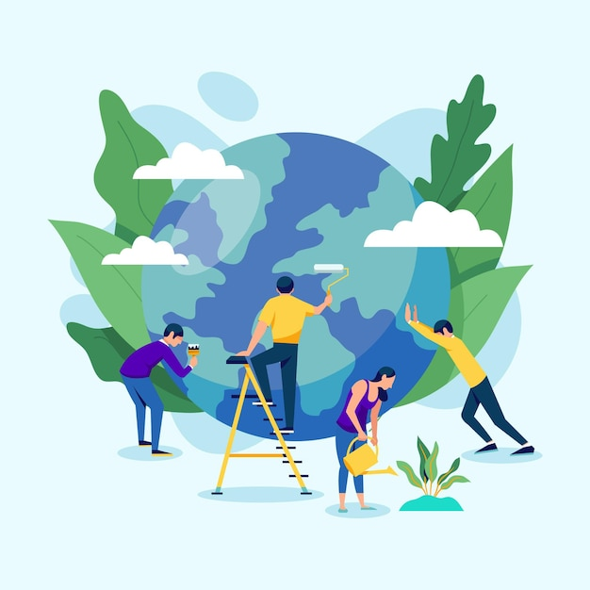
Экодизайн
Создание экологического дизайна включает следующее:
- упаковка товаров с возможностью ее повторного использования и переработки;
- применение менее энергоемких материалов;
- разработка эффективных конфигурации для удобной доставки, то есть нужно придумать такую форму продукта, которая позволит за одну транспортировку перевезти как можно больше единиц товара.
Но реализация экодизайна может потребовать больше энергии или снизить срок службы продукта. Такие факторы тоже нужно учитывать и находить компромисс.
4

Slide 5
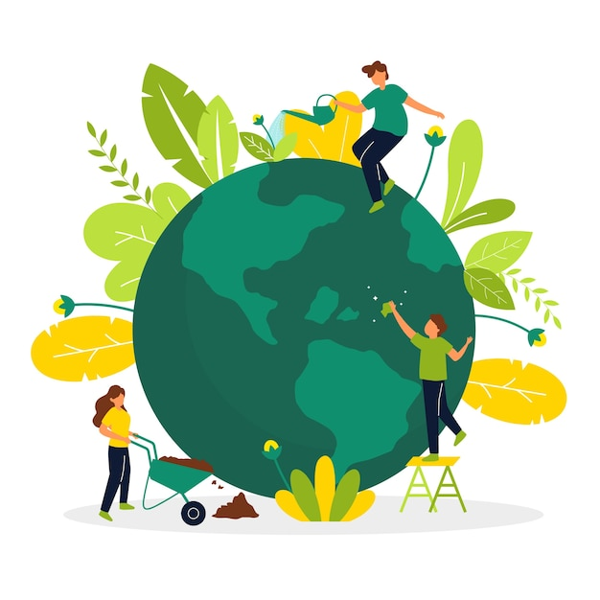
Сокращение потребления пластика
Снижать потребления пластмасс выгодно, но иногда труднодоступно из-за небезопасности хранения пищевых продуктов и отсутствия удобства. Тем не менее, возможно избегать ненужной упаковки (например, двойной) или выбирать экологичные альтернативы.
Растущий спрос на товары, не содержащие пластмассы, в свою очередь вынудит компании изменить дизайн своей продукции.
5

Slide 6
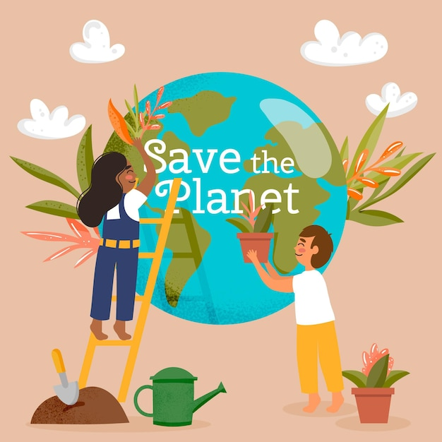
Повышение осведомленности населения
Повышение осведомленности потребителей о влиянии их выбора на окружающую среду является долгосрочной стратегией. Ее можно обеспечить посредством формального образования: в школах, вузах, или неформального – новости, ролики. Интерес к экологическим проблемам растет и поддерживается бесплатными онлайн-курсами, лекциями и мероприятиями, тематическими мобильными приложениями.
В поисковых системах и социальных сетях растет статистика запросов по ключевому слову «микропластик». В медиа увеличилось количество материалов на эту тему. Тем не менее, снижение потребления пластика зависит в первую очередь от наличия альтернатив без него.
6

Slide 7

Расширенная ответственность производителя за отходы
Компании должны стремиться к сокращению отходов и нести ответственность за мусор, произведенный их продуктами, в рамках расширенной ответственности производителя. Заключается она в соблюдении нормативов утилизации, подписании договоров с переработчиками и уплате экологического сбора.
Рекомендуется стимулировать ответственность производителя субсидиями переработчикам и компаниям, которые используют вторичное сырье, и присуждением премий.
7

Slide 8
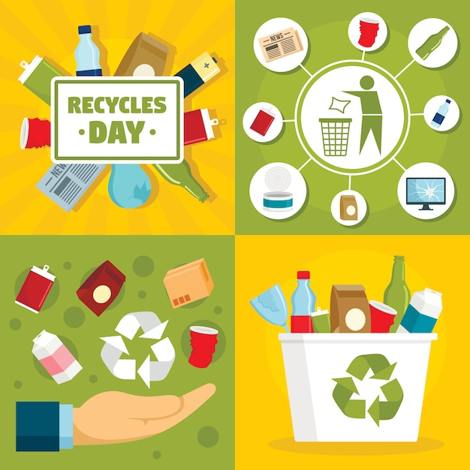
Совершенствование системы сбора и утилизации отходов
Управление отходами основано на концепции 4R: отказ, сокращение, повторное использование, переработка. Несмотря на то, что приоритетом является сокращение и повторное использование, с упаковкой это трудноосуществимо. Она требует восстановления, сортировки и повторного заполнения. Это недопустимо для продуктовой промышленности, но такой материал можно применять для упаковки непродовольственных товаров.
Таким образом, отходы следует перерабатывать и использовать повторно в качестве сырья или для производства энергии. Только конечные отходы, такие как зола, нужно вывозить на свалку. Для контроля за этими процессами необходимо разработать интегрированную систему управления отходами.
8

Slide 9
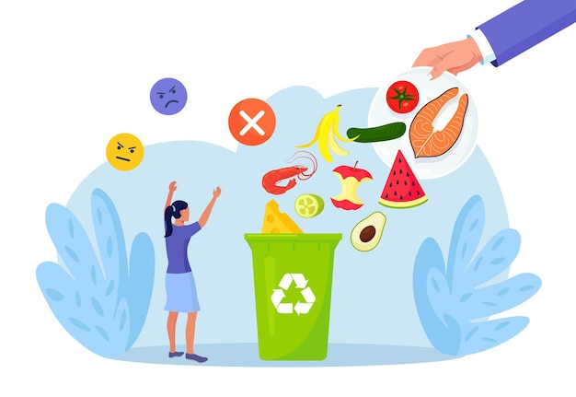
Переработка отходов
Переработка пластмасс представляет собой сложный процесс, включающий следующие этапы:
- сбор отходов потребителями;
- отделение вторсырья и удаление загрязняющих веществ;
- сортировка по полимеру и цвету;
- получение гранул из каждого полимера и цвета;
- продажа гранул компаниям-производителям.
Переработка незагрязненных материалов дает высококачественную пластмассу. При этом при переработке загрязненных отходов получается пластик низкого качества, его можно использовать в строительных материалах, текстиле. В идеале переработанные пластмассы должны использоваться долгое время. Они могут быть включены в асфальт, бетон для улучшения их свойств.
По мнению ученых, переработка пластмасс обычно экономически нецелесообразна, но может привести к отдаче в предприятиях замкнутого цикла. Производителям необходимы поставки сырья стандартного качества, которое иногда трудно достичь при переработке. Эту проблему можно решить, увеличив скорость рециркуляции и качество получаемых материалов.
9

Slide 10
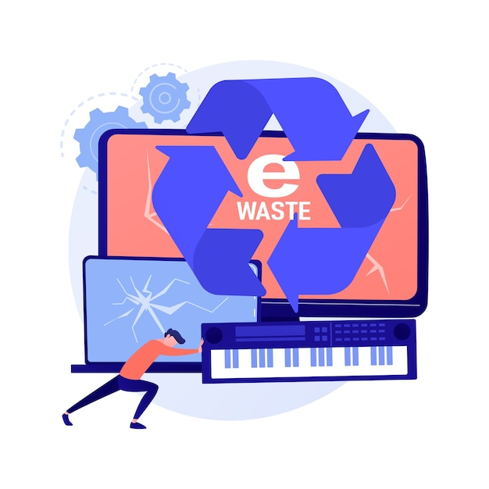
Переработка электронных отходов
Электронные отходы содержат смесь материалов. Переработка e-мусора начинается с разборки устройств и отделения металлов от пластика, затем компоненты сортируют. Рециркуляция пластмасс усложняется загрязняющими веществами: краска, бромированные элементы.
Замена пластика биоразлагаемыми материалами, изменение дизайна электроники для уменьшения количества полимеров снизят воздействие электронных отходов на окружающую среду.
Сейчас немногие пластмассы из электронных отходов пригодны для вторичной переработки, но большинство из них можно использовать для получения энергии.
10

Slide 11
Выводы и рекомендации
Краткосрочные меры:
Регулирование производства пластика запретами или налогами на пластмассовые изделия, которые вредны для окружающей среды.
Сокращение потребления пластмасс за счет удаления ненужной упаковки, маркировки, повышения осведомленности и предоставления экологически чистых альтернатив.
Увеличение спроса на переработанные пластмассы за счет льгот или налогов на первичный пластик.
Среднесрочные меры:
Внедрение систем сбора отходов, которые приведут к их сокращению.
Преобразование отходов в энергию.
Сокращение и переработка отходов, образующихся в процессе производства.
Долгосрочные меры:
Использование возобновляемой энергии при сборе и переработке отходов.
Внедрение оценки жизненного цикла каждого продукта для улучшения экодизайна.
Использование биоразлагаемого пластика в тех случаях, когда компостирование выгодно.
Улучшение вторичной переработки электронных отходов.
Поскольку пластиковый морской мусор не знает границ, требуется международное сотрудничество для улучшения систем управления отходами во всех странах или хотя бы прибрежных. По мере стабилизации концентрации пластика в океанах можно удалять его из окружающей среды, отправляя на утилизацию.
11

